Slide 1

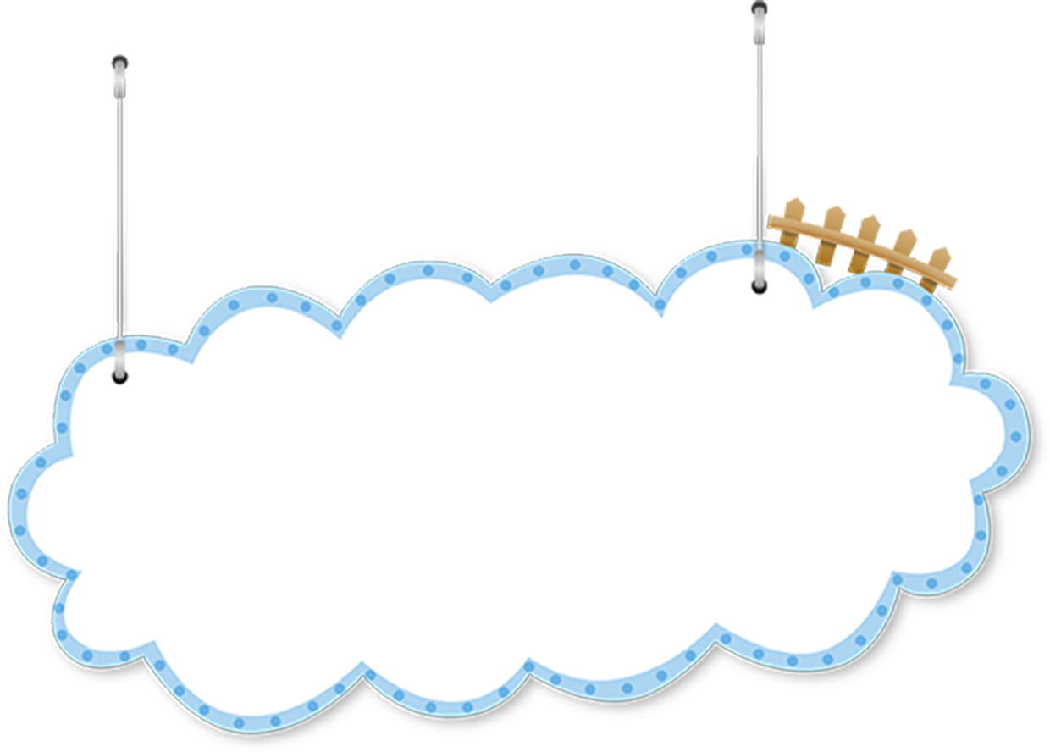


Design by: Hương Thảo: Tranthao121004@gmail.com

Slide 2


Slide 3


Slide 4

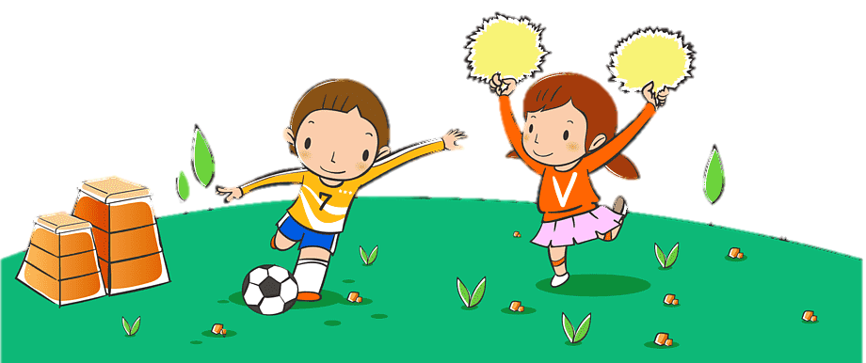

Slide 5
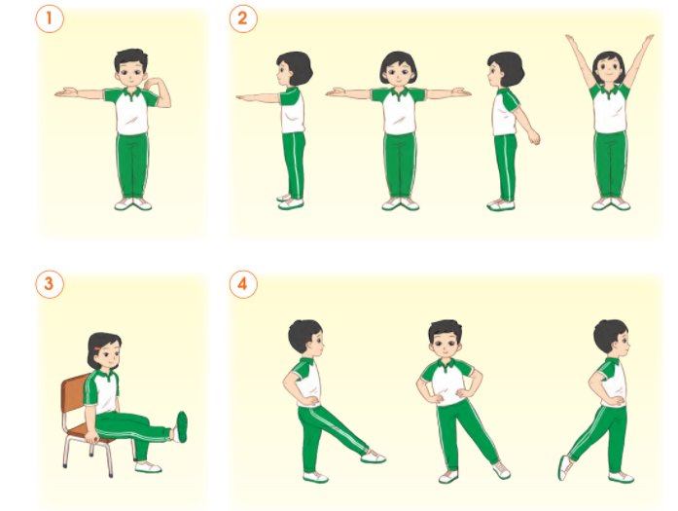
Thực hiện các cử động theo yêu cầu như trong phần thực hành trang 86 SGK và cho biết khớp nào cử động được nhiều về phía trước.

Slide 6

Khớp háng và khớp vai đều cử động được về nhiều phía, trong khi đó khớp gối chỉ gập lại được ở phía sau và khóp khuỷu tay chỉ gập được về phía trước.

Slide 7
Trò chơi “Đố bạn”
+ Mỗi nhóm cử một bạn lên rút một phiếu ghi số thứ tự.
+ Trong mỗi phiếu sẽ ghi rõ tên một biểu cảm trên khuôn mặt (ví dụ: buồn, vui, ngạc nhiên, tức giận;...).
+ HS đại diện nhóm phải thực hiện biểu cảm ghi trong phiếu.
+ Cả lớp quan sát và đoán bạn đang bộc lộ cảm xúc gì qua nét mặt, nếu cả lớp đoán đúng, bạn HS đại diện nhóm sẽ thắng cuộc.

Slide 8
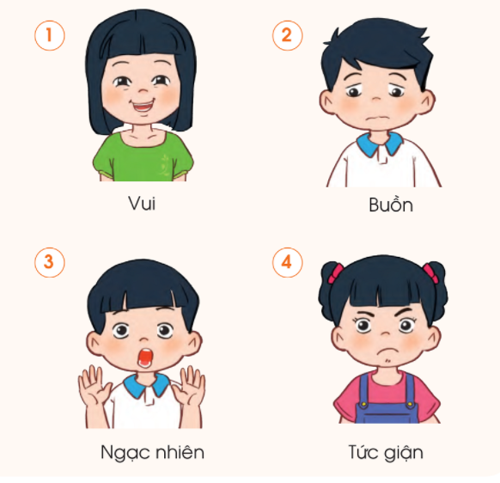

Slide 9
Chúng ta có được cảm xúc trên khuôn mặt nhờ bộ phận nào?

Slide 10


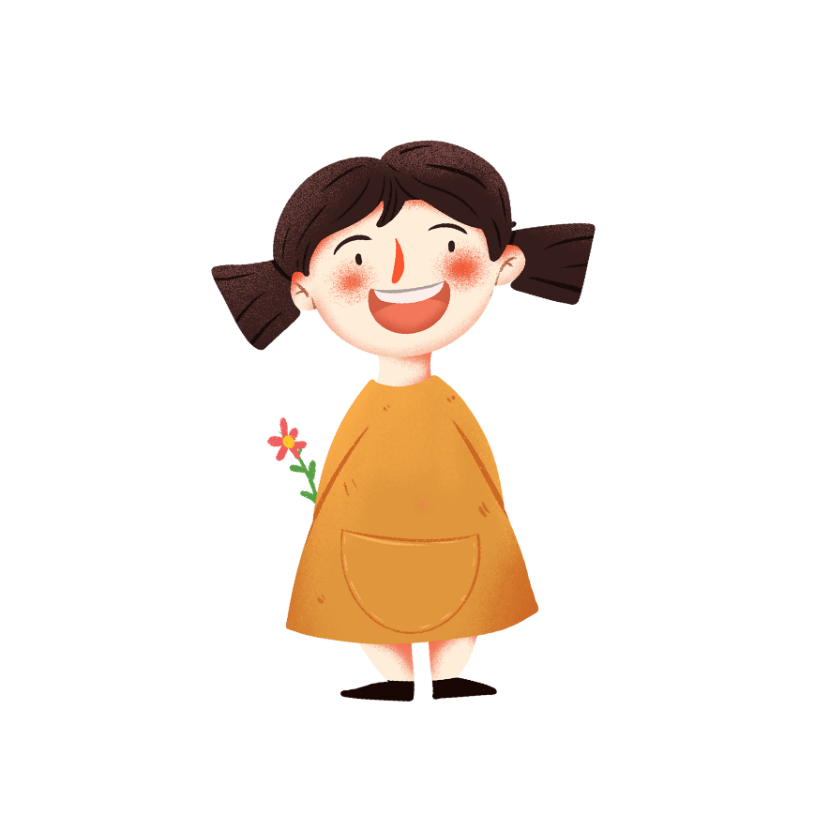
Hệ cơ cùng với bộ xương giúp cơ thể vận động được và tạo cho mỗi người một hình dáng riêng.
Hãy nhớ chăm sóc, bảo vệ cơ quan vận động và phòng tránh gãy xương.

Slide 11


